Slide 1
第七章
OSPF

Slide 2
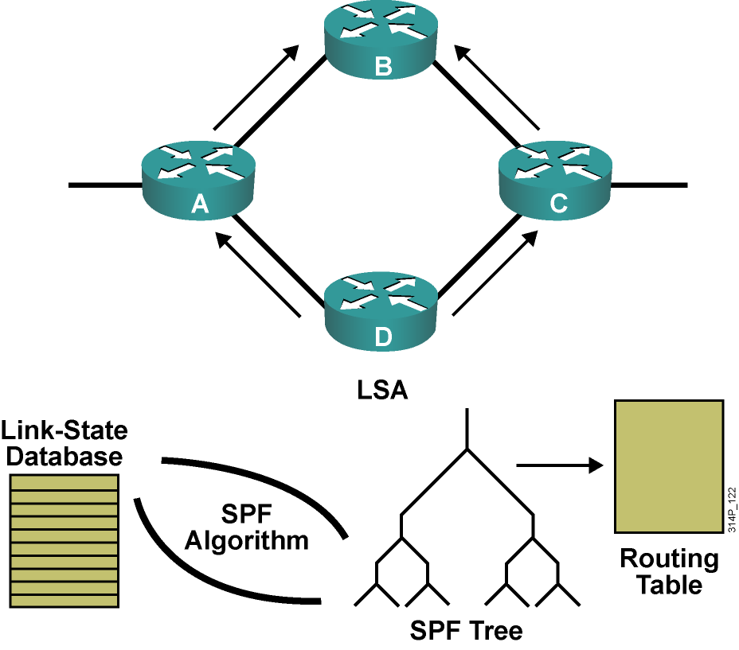
链路状态协议简介
每个router创建3张单独的表：邻居表、拓扑表、路由表
链路状态协议对网络的了解程度要比距离失量高.
链路状态协议有OSPF、IS-IS
Notes:
Purpose: This figure introduces the link-state routing algorithm, the second of the classes of routing protocols, and outlines how it operates.
Emphasize: In contrast with the analogy about the distance vector information being like individual road signs that show distance, link-state information is somewhat analogous to a road map with a “you are here” pointer showing the map reader’s current location. This larger perspective indicates the shortest path to the destination. Each router has its own map of the complete topology.
Link-state routing is not covered further in this course. Refer students interested in more details to the ACRC course.

Slide 3
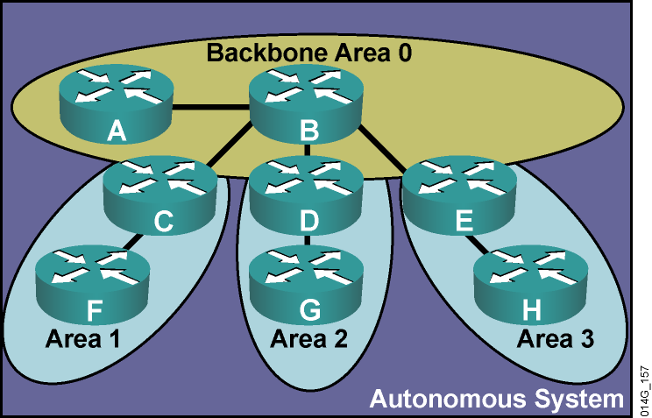
OSPF 区域
OSPF 区域特点：
  最小化路由表
  拓扑变化只影响本区域
  限制LSA的扩散
  分层次的网络设计

Slide 4
OSPF术语
链路(Link):加入OSPF进程中的接口。
链路状态通告(LSA):是一个OSPF数据包，包含路由器中共享的链路状态信息。
Router ID(RID):用来鉴别router的IP地址。
邻居(Neighbors):2个或多个拥有连接到某个网络的接口的router。
邻接关系(Adjacency):允许直接进行路由更新的运行了OSPF的2个router的关系，他们之间交换LSA。
邻居关系数据库(Neighborship Database):包含了所有的邻居。
拓扑数据库(Topology Database)：路由器收到的除自己以外的所有LSA的集合。

Slide 5
OSPF网络类型
Boradcast(multi-access):广播型(多路访问)网络.比如以太网
NonBroadcast multi-access(NBMA):这类网络类型有帧中继(Frame Relay）
Point-to-point:点对点网络.
Point-to-multipoint:点对多点网络

Slide 6
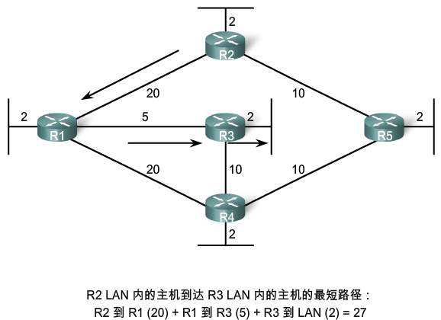
SPF生成树
OSPF的开销（cost）是路由穿越的那些中间网络的开销的累加，其默认公式为开销=10的8次方除以带宽（带宽单位是b/s），也即100M除以带宽

Slide 7
配置OSPF
OSPF使用wildmask来进行配置,如下:
RouterA(config)#router ospf PID
RouterA(config-router)#network NetworkNumber Wildmask area AreaID
Wildmask:通配符掩码， 0的部分表示必须精确匹配,1表示为任意匹配
PID：进程号，只有本地意义，范围是1-65535

Slide 8
配置实例
RouterA配置如下:
RouterA(config)#router ospf 132
RouterA(config-router)#network 192.168.1.0 0.0.0.255 area 0
RouterA(config-router)#network 192.168.3.0 0.0.0.255 area 0
RouterA(config-router)#^Z
RouterA#
RouterB的配置如下:
RouterB(config)#router ospf 1
RouterB(config-router)#network 192.168.0.0 0.0.255.255 area 0
RouterB(config-router)#^Z
RouterB#
RouterC的配置如下:
RouterC(config)#router ospf 64999
RouterC(config-router)#network 192.168.3.0 0.0.0.255 area 0
RouterC(config-router)#network 192.168.2.0 0.0.0.255 area 0
RouterC(config-router)#^Z
RouterC#

Slide 9
验证OSPF配置
Show ip route ospf
Show ip ospf neighbor
Show ip ospf database
Show ip ospf interface ?
Show ip protocol

Slide 10
调试OSPF
Debug ip ospf packets
Debug ip ospf adj
Debug ip ospf hello

Slide 11
DROTHER 给 DR 和 BDR 发LSA 用 224.0.0.6
DR 和 BDR 给 DROTHER 发LSA 用 224.0.0.5

Slide 12
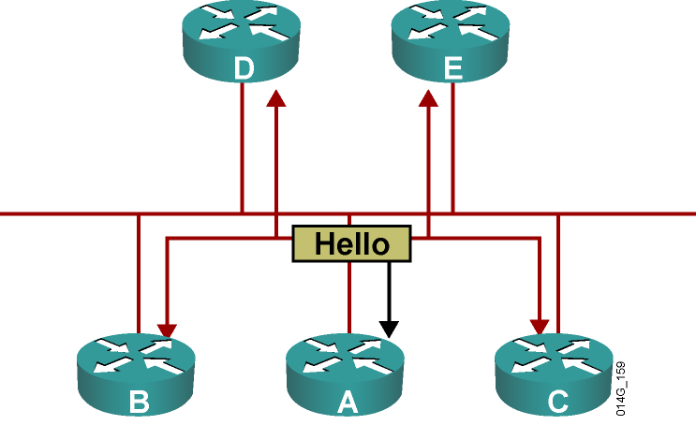
DR与BDR
DR与BDR的选举是通过hello协议来完成的，在每个网段上选举，而不是基于区域选举的。
只有在多路访问的网络中才会选举DR与BDR。
在点对点链路上不选择DR与BDR。

Slide 13
DR与BDR的选举过程
优先级（Cisco路由器默认为1，最大为255， 0为不参加选举，数字越大优先级越高）
RID（优先级相等，RID值大的选为DR）
优先级，可使用接口命令
Router(config-if)#ip ospf priority 1~255

Slide 14
OSPF的RID
指定路由器的RID
回环接口作为RID
物理接口作为RID

Slide 15
OSPF和环回接口
回环接口(Loopback) ：逻辑接口而非物理接口。
作用：管理使用（Telnet）与选举使用（ospf中的R-ID）。

Slide 16
配置环回接口
配置回环接口前先使用show ip ospf命令查看RID,接下来对接口进行配置,如下:
RouterA的配置:
RouterA(config)#int loopback0
RouterA(config-if)#ip address 172.16.10.1 255.255.255.0
RouterA(config-if)#no shut
RouterA(config-if)#^Z
RouterA#
RouterB的配置:
RouterB(config)#int lo0
RouterB(config-if)#ip address 172.16.20.1 255.255.255.0
RouterB(config-if)#no shut
RouterB(config-if)#^Z
RouterB#
RouterC的配置:
RouterC(config)#int lo0
RouterC(config-if)#ip address 172.16.30.1 255.255.255.0
RouterC(config-if)#no shut
RouterC(config-if)#^Z
RouterC#
注意2个回环接口的IP地址配置机制为任意配置,但是IP地址必须处于不同的子网内

Slide 17
结束

